Slide 1
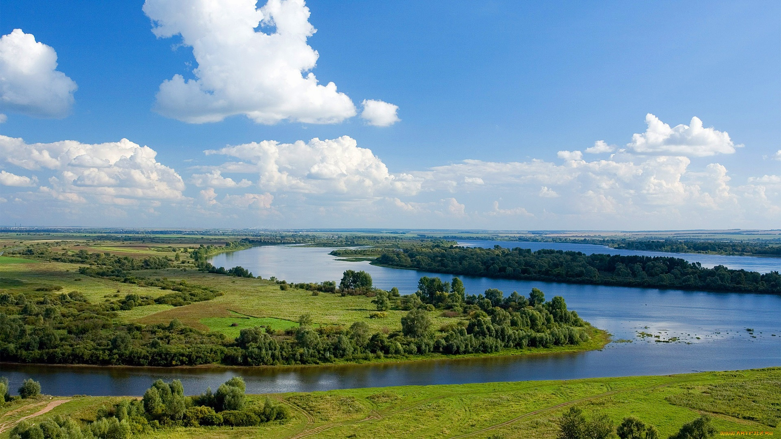
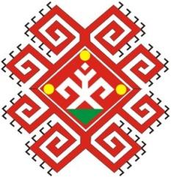
Удмуртия
Хватает Волге широты и сини,
Но с Камою она еще синей.
И для меня бы не было России
Без маленькой Удмуртии моей.
Флор Васильев

Slide 2
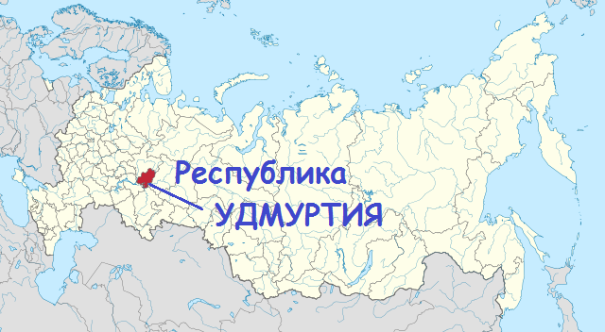
Удмуртия – Республика России
Граничит на западе и севере с Кировской областью, на востоке — с Пермским краем, на юге — с Башкортостаном и Татарстаном.

Slide 3
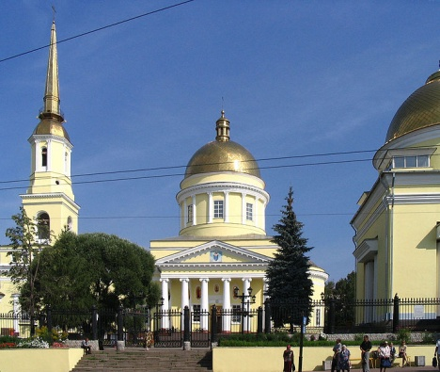
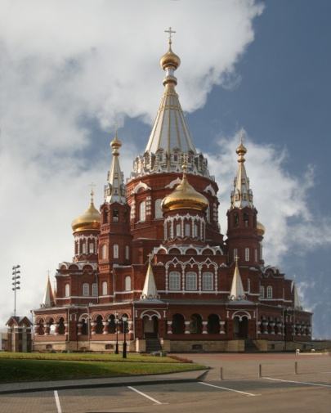
Столица Удмуртии – город Ижевск
Ижевск — столица Удмуртской Республики. Крупный экономический и культурный центр региона, известный в стране и мире своими оборонной, машиностроительной и металлургической промышленностью.
Город расположен на реке Иж, в 40 км от её впадения в Каму.

Slide 4
Какой узор в середине флага?
На что это похоже? (ответы детей) Как и все флаги, удмуртский флаг имеет свое значение. Черный цвет это символ земли и стабильности, красный цвет - солнца и символ жизни, белый – символ космоса и чистоты нравственных устоев. Восьмиконечный знак является оберегом (оберегает человека от несчастий).
Удмуртский герб немного похож на флаг, в чём вы видите сходство? Герб круглый и представляет собой щит, на котором изображен лебедь. Значение цветов вы уже знаете, а вот лебедь (человек-лебедь) является символом возрождения, мудрости, мужества и совершенства.

Slide 5
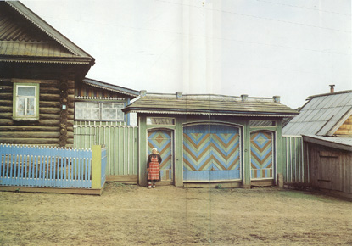
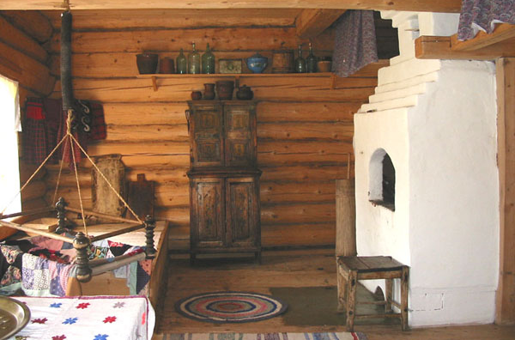
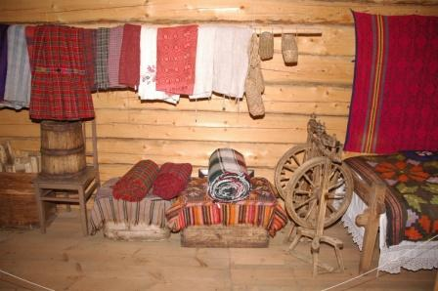
Жилище удмуртов, дом удмуртской семьи
Я приглашаю вас в дом удмуртской семьи. Удмурты жили небольшими поселениями. Жилища чаще всего строили из дерева, иногда полностью из глины или плетней, обмазанных глиной. Обычно дом состоял из трех помещений – сеней и двух комнат. Жилище украшалось ткаными вышитыми полотенцами и занавесками, на пол стелились паласы и тканые дорожки. Вокруг дома строились навесы для хранения подвод и телег, погреба, сараи, хлев и баня. Большую часть избы занимала печь. Она была большой, потому что нужно было согревать избу в холодные зимние морозы, греться на печи, сушить одежду и, конечно же, готовить вкусную еду.

Slide 6
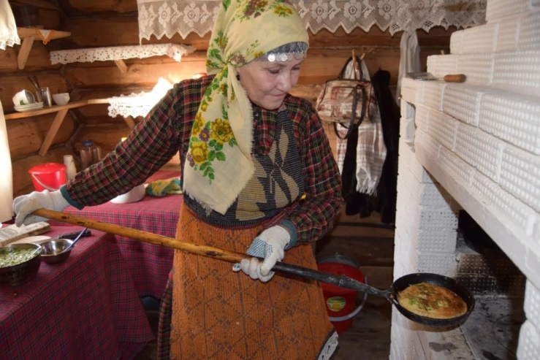
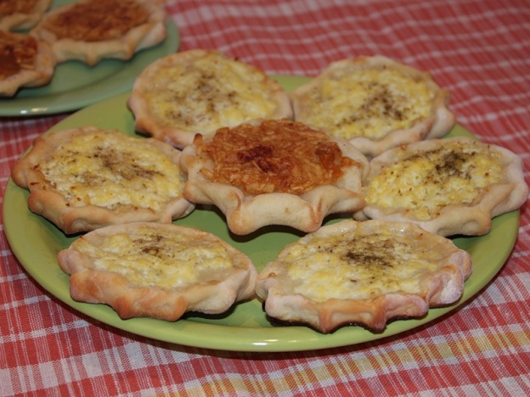
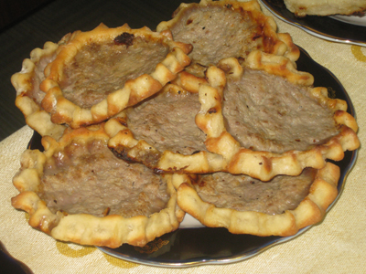
Блюда Удмуртской кухни - перепечи:
Перепечи можно назвать удмуртской пиццей, потому что их начинка может быть любой.
Перепечи считаются праздничным блюдом, подают на стол в горячем виде.
Готовятся они в печи, отсюда и название «перепечи» - перед печкой.

Slide 7
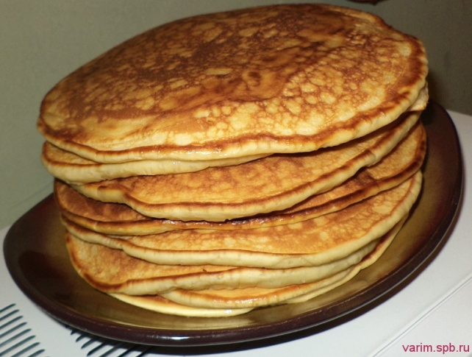
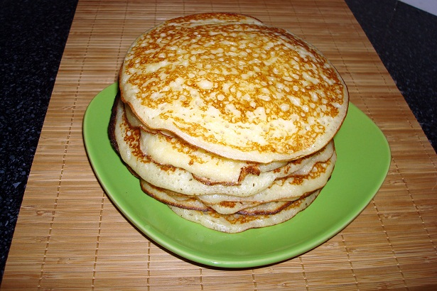
Блюда Удмуртской кухни - табани:
Когда пекут в деревне табани, по всей округе запахи стряпни!
Когда в доме остаются ночевать гости на утро им обязательно предложат табани.
Готовят их в печи. Подают на стол с зыретом (молочный кисель с яйцом).

Slide 8
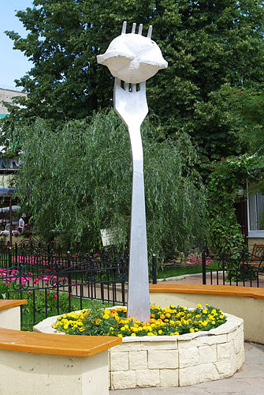
Блюда Удмуртской кухни - пельмени:
Примерно в X веке на территории современной Удмуртии были впервые приготовлены и обрели популярность пельмени. Русское слово «пельмень» происходит от удмуртского «пельнянь», что означает «хлебное ушко».
В Ижевске есть единственный в мире памятник пельменю. Скульптурная композиция представляет собой метровый в диаметре пельмень, насаженный на 3-метровую вилку. Памятник напоминает всем о родине всемирно известного блюда.

Slide 9
Воршуд – дух – покровитель рода и семьи у удмуртов
Ребята народ удмурты имеет и свои обычаи и они отражаются не только в национальной одежде, быте народа, удмурты верили, что у каждой семьи есть свой дух покровитель – воршуд. Моления в его честь совершались в особой постройке – куале. Там же хранилась семейная святыня – лубяной короб с разными магическими предметами (серебряные монеты, беличий хвостик, крылышки рябчика, перья тетерева, кусочек хлеба, веточки).

Slide 10
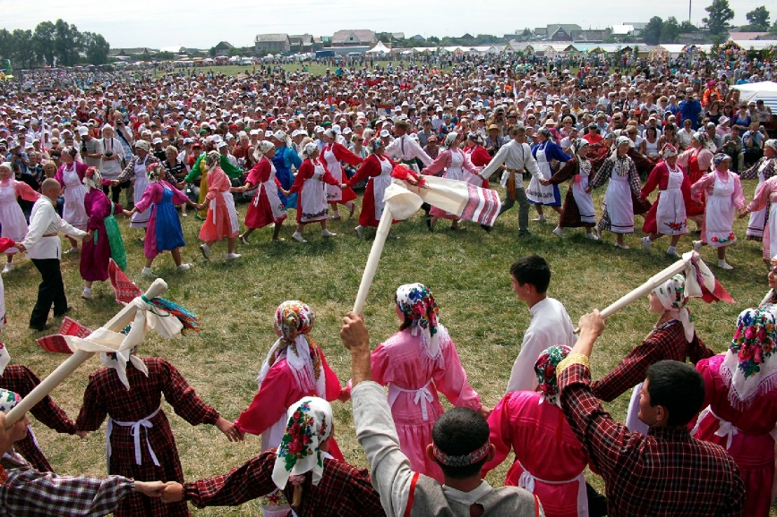
Удмуртские праздники и обычаи
«Гербер –
праздник почитания труда и любви к земле»
«Войдыр - масленица»
Удмурты продолжают сохранять древние обычаи и праздники:
«Войдыр» (масленица), «Гербер» (праздник почитания труда и любви к земле).
И конечно же не один праздник не обходился без танцев, песен и игр.
Давайте и мы с вами поиграем в народную удмуртскую игру:
«Водяной (Ву мурт)»

Slide 11
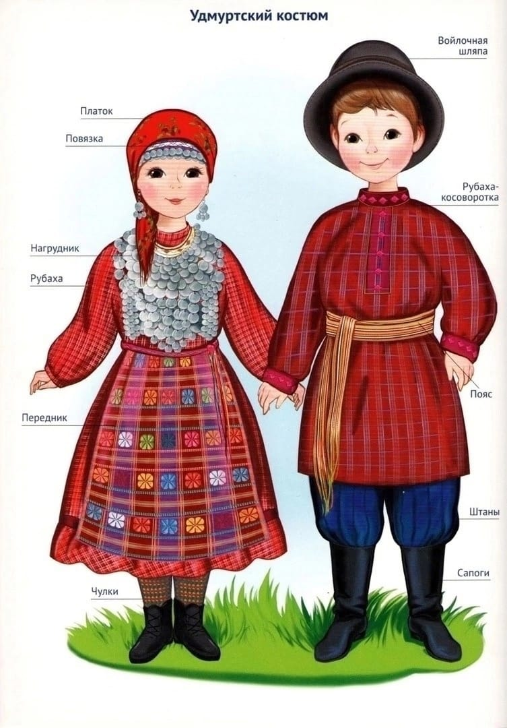
Национальный костюм удмуртов
Самое ценное в костюме – ручная работа: домашнего ткачества ткань, цветовая гамма, пестрый фартук, сочное ярко-бордовое платье. Айшон – головной убор.
Нарядный платок из кашемира и налобная повязка (укотуг) из полосы позумента, нашитого на холст, – тоже ручной работы.
Главное украшение – монисто – из серебряных монет и серьги из лепестков белого металла.
Мужской костюм состоит из пестрядинных штанов и рубахи-косоворотки, подпоясанной тканым поясом, валяной шляпы, лаптей с онучами.

Slide 12
Добро пожаловать
В Удмуртию!

